Slide 1
Hinweise
Diese Powerpointpräsentation kann von Ihnen an Ihr Jugendamt und Ihr jeweiliges Corporate Design angepasst werden.
Öffnen Sie dazu Ihre eigene Präsentationsvorlage in einem separaten Fenster.
Kopieren Sie entweder alle oder ausgewählte Folien dieser Präsentation (in der linken Spalte entweder alle (CTRL+A) oder einzelne Folien markieren und mit der rechten Maustaste auf „kopieren“ klicken)
In Ihrer Präsentationvorlage können Sie die Folien nun einfügen, in dem Sie in der linken Spalte einfach mit der rechten Maustaste auf „einfügen“ klicken.
Bei angewählter Folie unter dem Reiter „Start“ das Symbol „Layout“ anklicken und das gewünschte Folienlayout anwählen. Nicht benötigte (Leer)-Folien löschen und ggf. kleine Änderungen vornehmen.

Slide 2
LOGO
Die Verfahrenslotsin/
Der Verfahrenslotse
Der neue Unterstützungsanspruch nach § 10b SGB VIII
im Jugendamt ORT
Name

Slide 3
Agenda
Vorstellung
Ausgangslage
Doppelrolle und Aufgaben der Verfahrenslotsin
Informationen
Zeit für Fragen und Anmerkungen
Eingliederungshilfe
1.
2.
3.
4.
5.
6.
Name

Slide 4






Die Verfahrenslotsin / Der Verfahrenslotse
Personelle Besetzung
VORNAME NACHNAME
Ausbildungstitel (B.A./M.A.)
Teilzeit/Vollzeit
Kontakt
Tel.: 0000 00 00 00
Fax: 0000 00 00 00
E-Mail: email@email.de
Adresse: Jugendamt Ort
Straße, Hausnr.
PLZ, Ort
Erreichbarkeit
Montag bis Mittwoch: 00:00 - 00:00 Uhr
00:00 - 00:00 Uhr
Donnerstag und Freitag: 00:00 - 00:00 Uhr
Name

Slide 5


Ausgangslage
Kinder- und Jugendstärkungsgesetz (KJSG)
Fünf Schwerpunkte:
Besserer Kinder- und Jugendschutz
Stärkung von Kindern und Jugendlichen, die in Pflegefamilien oder in Einrichtungen der Erziehungshilfe aufwachsen
Hilfen aus einer Hand für junge Menschen mit und ohne Behinderungen
Mehr Prävention vor Ort
Mehr Beteiligung von jungen Menschen, Eltern und Familien
https://www.bmfsfj.de/bmfsfj/service/gesetze/neues-kinder-und-jugendstaerkungsgesetz-162860
https://gemeinsam-zum-ziel.org
Name

Slide 6
Ausgangslage
Kinder- und Jugendstärkungsgesetz (KJSG)
Ab 01.01.2028 ?
3. Stufe
Perspektive: Gesamtzuständigkeit Träger der öffentlichen Jugendhilfe
Bedingung: Inkrafttreten eines Bundesgesetzes spätestens zum 01.01.2027
Seit 01.01.2024
2. Stufe
Verfahrenslotsen gem. § 10b SGB VIII
Doppelfunktion: Strukturelle und einzelfallbezogene Unterstützung
Inklusive Öffnung
Seit 10.06.2021
1. Stufe
Kinder- und Jugendstärkungsgesetz (KJSG)
Verankerung der inklusiven Ausrichtung
Name

Slide 7

Ausgangslage
Kinder- und Jugendstärkungsgesetz (KJSG)
Inklusivere Ausrichtung der öffentlichen Kinder- und Jugendhilfe
Beispiele zur Verankerung im SGB VIII
§§ 8 Abs. 4, 10a Abs. 1, 36 Abs. 1, 42 Abs. 2 SGB VIII
Anspruch auf Beratung in einer verständlichen, nachvollziehbaren und wahrnehmbaren Form
§§ 8a Abs. 4 S. 2, 8b Abs. 3 SGB VIII
Beratung und Einschätzung einer Kindeswohlgefährdung unter Berücksichtigung der spezifischen Schutzbedürfnisse von Minderjährigen mit Behinderung
§ 9 Abs. 4 SGB VIII
Gleichberechtigte Teilhabe mit und ohne Behinderung, Abbau von Barrieren
§ 10b SGB VIII
Einsatz der Funktion „Verfahrenslotse“
§ 11 Abs. 1 S. 3 SGB VIII
Zugänglichkeit und Nutzbarkeit von Angeboten der Jugendarbeit
Janine Brabender
28.11.2025
7
Name

Slide 8
Kinder- und Jugendhilfeinklusionsgesetz (IKJHG)
Gesetzesentwurf
In Kürze:
Länderöffnungsklausel, befristet bis 31.12.2030
Übernahme Leistungsgruppen (§ 5 SGB IX), Leistungsformen (Sach- Geld- und Dienstleistungen) aus dem SGB IX ins SGB VIII, Definition Behinderung § 2 SGB IX ins SGB VIII
„Wesentlichkeit“ der Behinderung in Bezug auf Teilhabebeeinträchtigung
Zwei Anspruchssäulen: Hilfe zur Erziehung (HzE) und Eingliederungshilfe (EGH)
Leistungen miteinander kombinierbar
Früherkennung und Frühförderung bleiben bestehen (Keine Hilfeplanung - niedrigschwellig)
Hilfe- und Leistungsplanung
Verfestigung der Funktion „Verfahrenslotse“ mit erweitertem Beratungsauftrag
Prüfung Erforderlichkeit medizinischer Gutachten (3 Stufen)
…
Name

Slide 9
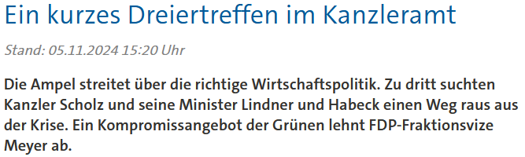
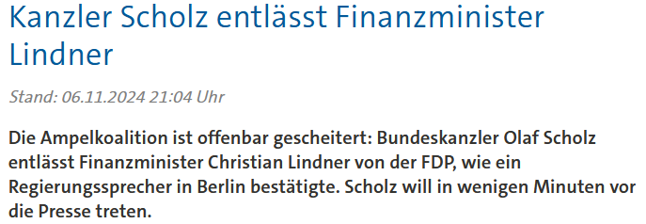
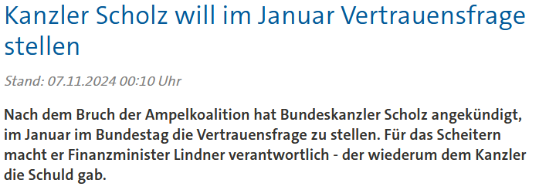
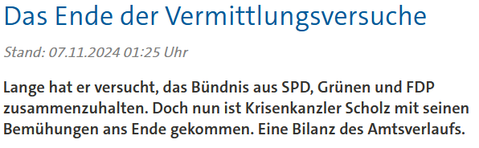
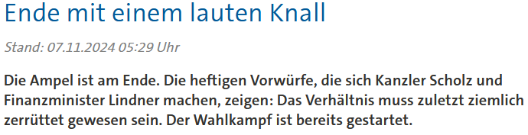
Kinder- und Jugendhilfeinklusionsgesetz (IKJHG)
Der Bruch der Ampel
https://www.tagesschau.de/thema/olaf_scholz?pageIndex=2
Name

Slide 10
Koalitionsvertrag 2025
Wie geht es weiter?
Bedeutung für Menschen mit (drohender) Behinderung:
Barrierefreie Bauten des Bundes bis 2035
Überprüfung bestehender Gesetze auf bürokratische und rechtliche Hürden
Aufbau Bundeskompetenzzentrum für Leichte Sprache und Gebärdensprache
Gestärkte Qualitätsanforderungen Assistenzhunde
Verbesserte Zugänge auf dem allgemeinen Arbeitsmarkt, stärkere Vernetzung
Reformierung der Werkstätte für Menschen mit Behinderung
Unterstützung Erwerb digitaler Kompetenzen, gestärkte barrierefreie digitale Infrastrukturen
Gewaltschutz
Weiterentwicklung und Finanzierung der „Ergänzenden Unabhängigen Teilhabeberatung“ (EUTB)
“Das System der Rehabilitation und Teilhabe werden wir im Sinne des Prinzips „Leistung aus einer Hand“ weiterentwickeln und dabei die spezifischen Bedarfe von Menschen mit psychischen Beeinträchtigungen in den Blick nehmen”.
SGB VIII und SGB IX im Wartezustand!
https://www.koalitionsvertrag2025.de/
Name

Slide 11

Eingliederungshilfe
Verschiedene Rehabilitationsträger
Rehabilitationsträger nach § 6 SGB IX sind Träger der Leistungen zur Teilhabe:
  Arbeitsförderung (SGB III)
  Gesetzliche Krankenversicherungen (SGB V)
  Gesetzliche Rentenversicherung (SGB VI)
  Gesetzliche Unfallversicherung (SGB VII)
  Jugendhilfe (SGB VIII)
  Eingliederungshilfe (SGB IX)
  Soziales Entschädigungsrecht (SGB XIV)
  Ziel: Verbessern, Wiederherstellen und Ermöglichen von Teilhabe
Kein Rehabilitationsträger nach § 6 SGB IX ist:
  Soziale Pflegeversicherung (SGB XI)
  Ziel: Erhaltung Status Quo, Ersetzen von ausgefallenen Funktionen und Tätigkeiten
Name

Slide 12
Eingliederungshilfe
Bedeutung Behinderung
Grundsätzlich:
UN-Konvention über die Rechte von Menschen mit Behinderungen (UN-BRK) seit 2009 geltendes Recht
Verpflichtung des Staats gleichberechtigte Teilhabe zu ermöglichen
Bundesteilhabegesetz (BTHG) seit 2017
Trennung von existenzsichernden Leistungen SGB XII -> SGB IX
„Altes“ Verständnis von Behinderung:
Abweichung individueller Funktionen, Fähigkeiten,
Gesundheit in Abgrenzung zum Lebensalter typischen
Zustand für (voraussichtlich) mindestens sechs Monate
= Fürsorge- und Rehabilitationsmaßnahmen
„Neues“ Verständnis von Behinderung:
Behinderung als Ergebnis von Interaktionen
Offenes und dynamisches Konzept
Kein individuelles Merkmal
Beeinflusst durch verschiedene Faktoren
Analyse von Barrieren notwendig
= Inklusion und Förderung selbstbestimmter Teilhabe
Name

Slide 13
Eingliederungshilfe
Bedeutung Behinderung
„Menschen mit Behinderungen sind Menschen, die körperliche, seelische, geistige oder Sinnesbeeinträchtigungen haben, die sie in Wechselwirkung mit einstellungs- und umweltbedingten Barrieren an der gleichberechtigten Teilhabe an der Gesellschaft mit hoher Wahrscheinlichkeit länger als sechs Monate hindern können. Eine Beeinträchtigung nach Satz 1 liegt vor, wenn der Körper- und Gesundheitszustand von dem für das Lebensalter typischen Zustand abweicht. Menschen sind von Behinderung bedroht, wenn eine Beeinträchtigung nach Satz 1 zu erwarten ist“
Begriffsbestimmung nach § 2 Abs. 1 SGB IX
Name

Slide 14
Eingliederungshilfe
Aufgabe SGB IX
„Menschen mit Behinderung oder von Behinderung bedrohte Menschen erhalten Leistungen nach diesem Buch und den für die Rehabilitationsträger geltenden Leistungsgesetzen, um ihre Selbstbestimmung und ihre volle, wirksame und gleichberechtigte Teilhabe am Leben in der Gesellschaft zu fördern, Benachteiligung zu vermeiden oder ihnen entgegenzuwirken“
Aufgabe nach § 1 S. 1 SGB IX
Name

Slide 15
Eingliederungshilfe
Leistungsgruppen
  Leistung zur medizinischen Teilhabe (§ 109 SGB IX)
  (Drohende) Behinderung (einschl. chronischer Erkrankungen) abzuwenden, beseitigen, mindern, ausgleichen, Verschlimmerung entgegenwirken, Pflegebedürftigkeit vermeiden.
  Beispiel: Frühförderung, Hilfsmittel, Psychotherapie (Therapieformen eingeschränkt, z.B. keine Reittherapie)
  = Offener Leistungskatalog
  Leistungen zur beruflichen Teilhabe (§ 111 SGB IX)
  Erwerbsfähigkeit von Menschen mit (drohender) Behinderung entsprechend der Leistungsfähigkeit zu erhalten, verbessern, herzustellen oder wiederherzustellen. Sicherung der Arbeitsfähigkeit möglichst auf Dauer.
  Beispiel: Berufsvorbereitungsmaßnahmen, Assistenz
  = Offener Leistungskatalog
  Leistung zur Teilhabe an Bildung (§ 112 SGB IX)
  Zur gleichberechtigten Wahrnehmung an Bildungsangeboten
  Beispiel: Individualbegleitung / Schulbegleitung
  = Offener Leistungskatalog
  Leistung zur sozialen Teilhabe (§ 113 SGB IX)
  Unterstützung oder Befähigung zu einer
  selbstbestimmten oder eigenverantwortlichen Lebensführung
  Beispiel: Assistenz im Freizeitbereich
  = Offener Leistungskatalog
Hinweis: Unterhaltssicherende und andere ergänzende Leistungen sind keine Leistungen der Eingliederungshilfe.
Name

Slide 16
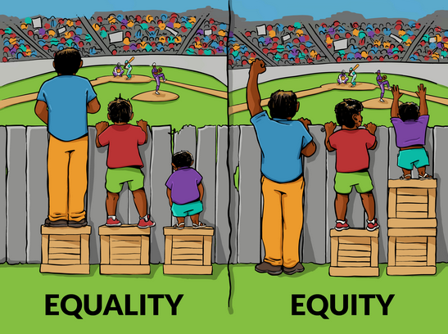
Eingliederungshilfe
Aufgabe SGB IX
https://interactioninstitute.org/illustrating-equality-vs-equity/ (Grafik nutzbar unter folgender Lizenz: https://creativecommons.org/licenses/by-sa/4.0/)
Name

Slide 17
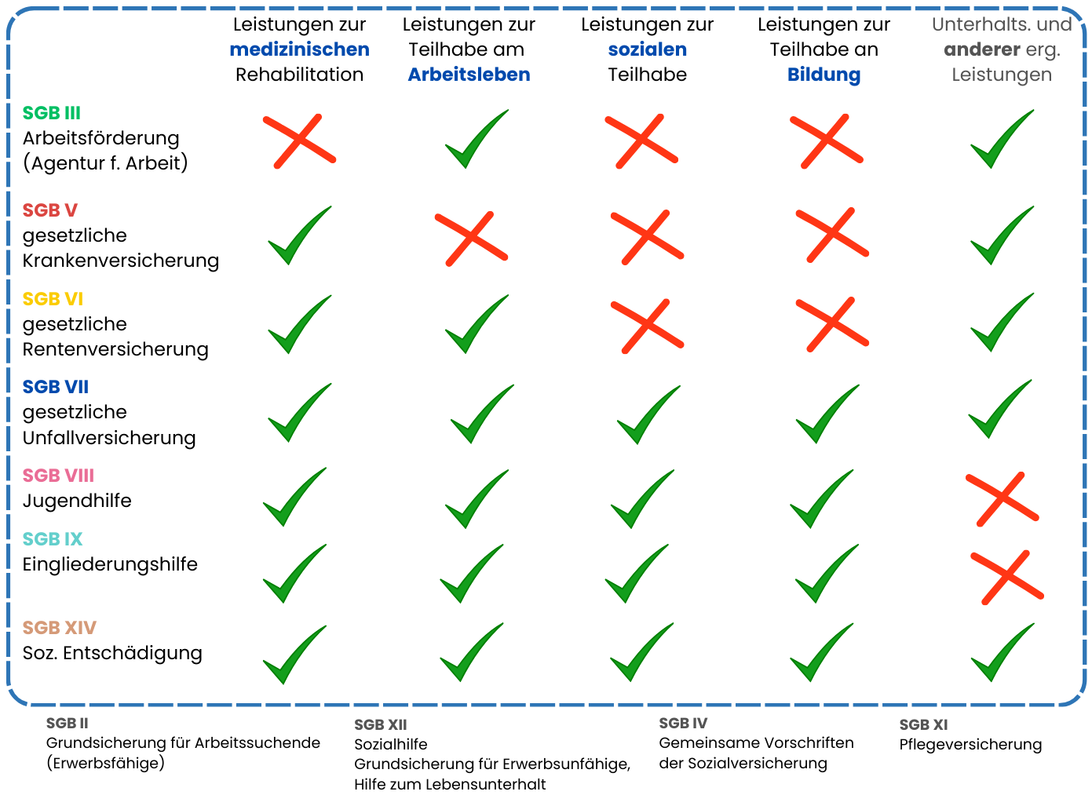

Eingliederungshilfe
Verschiedene Rehabilitationsträger
  Definiert nach § 6 SGB IX
  Komplex
  Klare Abgrenzungen oft schwierig
  Unbestimmte Rechtsbegriffe
  Rechtsprechung manchmal ungenau
  Beratungspflicht öffentlicher Träger nach § 14 SGB I
Name

Slide 18
Eingliederungshilfe
Beratungspflicht nach § 106 SGB IX
  Jeder Leistungsträger ist nach § 14 SGB I zur Beratung hinsichtlich eigener Leistungen verpflichtet!
Beratung (§ 106 Abs. 2 und 4 SGB IX)
Unterstützung (§ 106 Abs. 3 SGB IX)
Berücksichtigung persönliche Situation, Ressourcen und Stärkung der Selbsthilfe
Leistungen der Eingliederungshilfe einschließlich des Zugangs zum Leistungssystem
Leistungen anderer Leistungsträger
Verwaltungsabläufe
Hinweise auf Leistungsanbieter und andere Hilfemöglichkeiten im Sozialraum und auf Möglichkeiten zur Leistungserbringung
Hinweise auf andere Beratungsangebote im Sozialraum
eine gebotene Budgetberatung
Verweis auf ergänzende die EUTB (§ 32 SGB IX) sowie andere Beratungs- und Unterstützungsangebote
Antragstellung
Klärung zuständiger Leistungsträger
Hinwirken zeitnahe Entscheidungen
Hilfe Erfüllung Mitwirkungspflichten
Inanspruchnahme von Leistungen
Vorbereitung von Möglichkeiten der Teilhabe am Leben in der Gemeinschaft einschließlich gesellschaftlichen Engagements
Vorbereitung Kontakte und Begleitung zu Leistungsanbietern und anderen Hilfemöglichkeiten
Erfüllung von Verpflichtungen aus der Zielvereinbarung und Bewilligungsbescheid
Name

Slide 19
Eingliederungshilfe
Beratungspflicht nach § 10a SGB VIII
  Jeder Leistungsträger ist nach § 14 SGB I zur Beratung hinsichtlich eigener Leistungen verpflichtet!
Verpflichtung zur Beratung in einer verständlichen, nachvollziehbaren und wahrnehmbaren Form, auf Wunsch auch im Beisein einer Vertrauensperson (§ 10a Abs. 1 SGB VIII)
Die Beratung umfasst insbesondere
die Familiensituation oder die persönliche Situation des jungen Menschen, Bedarfe, vorhandene Ressourcen sowie mögliche Hilfen,
die Leistungen der Kinder- und Jugendhilfe einschließlich des Zugangs zum Leistungssystem,
die Leistungen anderer Leistungsträger,
mögliche Auswirkungen und Folgen einer Hilfe,
die Verwaltungsabläufe,
Hinweise auf Leistungsanbieter und andere Hilfemöglichkeiten im Sozialraum und auf Möglichkeiten zur Leistungserbringung,
Hinweise auf andere Beratungsangebote im Sozialraum.
Soweit erforderlich, zusätzlich Hilfe bei der Antragstellung, bei der Klärung weiterer zuständiger Leistungsträger, bei der Inanspruchnahme von Leistungen sowie bei der Erfüllung von Mitwirkungspflichten.
Name

Slide 20
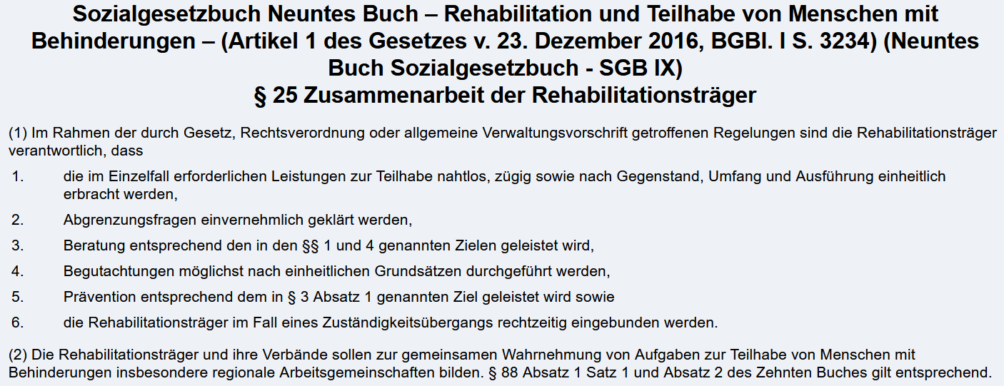
Eingliederungshilfe
Zusammenarbeit der Rehabilitationsträger nach § 25 SGB IX
Name

Slide 21

Aufgaben einer Lotsin / eines Lotsens
Auf dem Gewässer
„Ein Lotse in der Seefahrt kennt die Gewässer seines Zuständigkeitsgebietes mit all ihren Strömungen, Untiefen und Besonderheiten und begleitet die Schiffe auf sicherem Weg durch „seine“ Gewässer, indem er den Kapitänen beratend zur Seite steht. Voraussetzung dafür sind eigene mehrjährige, praktische Erfahrungen als Kapitän. Dazu ist der Lotse strukturell in seinem Zuständigkeitsgebiet verortet“
(BAG 2022, S. 21).
Quelle: BAG Landesjugendämter (2022): Empfehlung zur Umsetzung des Verfahrentslotsen nach § 10b SGB VIII.
Name

Slide 22
Aufgaben der Verfahrenslotsin /
des Verfahrenslotsens
Doppelrolle
Doppelrolle
Einzelfallarbeit
Unterstützungsfunktion
für leistungsberechtigte Personen
(§ 10b Abs. 1 SGB VIII)
Strukturell
Unterstützungsfunktion
für die örtlichen Träger der öffentlichen Jugendhilfe
(§ 10b Abs. 2 SGB VIII)
Wechselseitiger Nutzen
Name

Slide 23
Anspruchsberechtigte Personen
Einzelfallarbeit nach § 10b Abs. 1 SGB VIII
Wer hat einen Anspruch auf Beratung und Unterstützung?
  Junge Menschen bis 27 Jahre
    Eigener Beratungsanspruch für Jugendliche ab 16 Jahre (§ 36 SGB I),
    sofern gesetzliche Vertreter nicht widersprechen
  Mütter und Väter
    Per Abstammungsrecht (Elternschaft)
  Personensorgeberechtigte
    Somit auch Vormundschaften, Ergänzungspflegschaften
  Erziehungsberechtigte
    Bspw. Fachkräfte vollstationärer Einrichtungen, Pflegeeltern, andere Verwandte, etc.
Der Beratungsanspruch Leistungsadressierter greift auch bei einer gesetzlichen Vertretung!
Für die Inanspruchnahme der Unterstützung der Verfahrenslotsin ist eine bereits erfolgte Diagnostik nicht notwendig.
Name

Slide 24
Aufgaben
Einzelfallarbeit nach § 10b Abs. 1 SGB VIII
Beratung und Unterstützung bei der Wahrnehmung von Ansprüchen der Eingliederungshilfe für junge Menschen
Hilfe bekommen
Ende der Hilfe
Widerspruch
Unterstützung durch die Verfahrenslotsin
Antrag wird überprüft
= freiwillig und kostenlos!
Antrag wird gestellt
Beratung
Name
24

Slide 25

Aufgaben
Einzelfallarbeit nach § 10b Abs. 1 SGB VIII
Was heißt das konkret?
  Vertrauens- und Kontaktperson
  Psychosoziales Gesprächsangebot
  Empowerment - Unterstützung bei der Wahrnehmung ihrer Rechte
  Information über Leistungen, Ansprüche, Kontaktdaten
  (Er-)Klärung von Verfahrensabläufen und Fachbegriffe
  Hilfe bei Antragstellung
  Begleitung zu schwierigen Gesprächen
  Aufklärung über das Vorgehen bei Ablehnungsbescheide (Widerspruch)
= unabhängig und fachlich weisungsungebunden.
Name

Slide 26

Aufgaben
Einzelfallarbeit nach § 10b Abs. 1 SGB VIII
Was heißt das nicht?
  Umfangreiche Bedarfsermittlung
  Beteiligung an diagnostischen Stellungnahmen
  Rechtliche Vertretungsfunktion
  Kein Ersatz für den Rechtsbeistand im gerichtlichen Verfahren
  Kein Kontrollauftrag nach § 8a SGB VIII
  Keine allumfassende Expertise für alle Sozialgesetzbücher: Fokus auf SGB VIII und SGB IX Teil II
  Der Austausch mit anderen Stellen erfolgt nur mit Schweigepflichtentbindung!
Name

Slide 27

Aufgaben
Einzelfallarbeit nach § 10b Abs. 1 SGB VIII
Wo finden die Termine statt?
  Am Telefon
  Online
  In Einrichtungen
  Im Amt
  Am Ort Ihrer Wahl
  Gerne kann zu Terminen eine Vertrauensperson mitgebracht werden.
Name

Slide 28
Erstkontakt durch
Junger Mensch – Eltern – Gesetzliche Vertretung - Erziehungsberechtigte
Ablauf
E-Mail
Telefon
Internet
1
Konkretes Anliegen?
2
2.
Ja
Nein
Gemeinsames Gespräch:
Wo liegen die Hürden?
Welche Lebensbereiche sind betroffen?
Was wird benötigt?
= Auftragsklärung
Freiwillig, unabhängig und
vertraulich!
Berücksichtigung der Wünsche und Bedürfnisse des jungen Menschen
3
Welche Ressourcen gibt es?
Wer kann wie helfen?
Fachliche und rechtliche Ersteinschätzung
4
Gemeinsame Entwicklung von Handlungsoptionen und Strategien
= Wie kann der junge Mensch welche Hilfe bekommen?
Hilfe bei der Antragsstellung
Erklärung von Verwaltungsabläufen
Unterstützung als Vertrauensperson
Beratung Widerspruchsverfahren
Weitervermittlung an andere Stellen
Psychosoziale Beratung

Slide 29
Praxisbeispiele
Einzelfallarbeit nach § 10b Abs. 1 SGB VIII
1. Ein Vater meldet sich telefonisch. Er hat ein zwölfjähriges Kind mit Autismus und fühlt sich mit der Erziehung überfordert. Er bittet um Hilfe.
2. Eine Familie meldet sich per E-Mail. Die Grundschule ihres achtjährigen Kindes empfiehlt dringend eine Schulbegleitung. Das Jugendamt lehnt eine Schulbegleitung ab. Was können sie tun?
3. Ein vierundzwanzigjähriger junger Mann bittet um ein Gespräch. Er möchte in eine Wohngruppe für Menschen mit geistiger Behinderung ziehen. Er hat bereits mit dem Bezirk telefoniert, nun soll er einen Antrag ausfüllen. Er fühlt sich überfordert. Ihm kann niemand helfen.
4. Der Vormund eines dreizehnjährigen Kindes erscheint im Büro. Sein Mündel ist sehbeeinträchtigt und braucht für eine anstehende Klassenfahrt Unterstützung. Was kann er tun?
Name

Slide 30
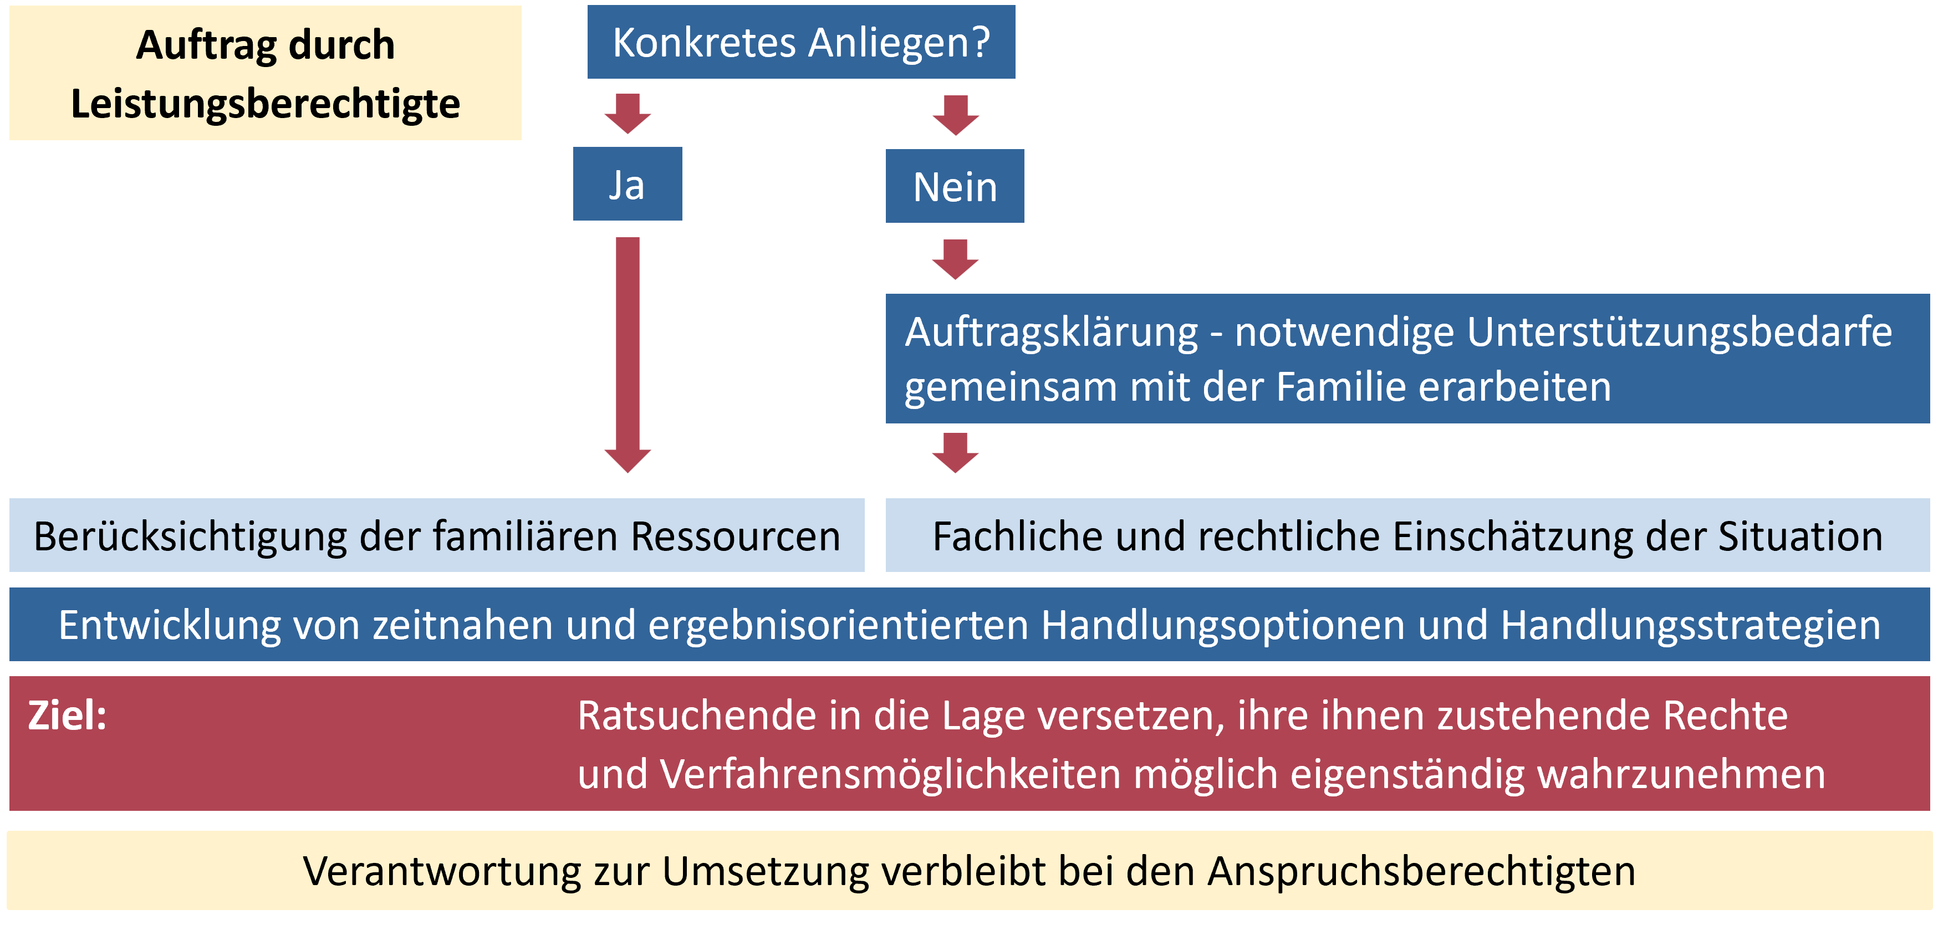
Ablauf
Name
28.11.2025

Slide 31
Aufgaben der Verfahrenslotsin /
des Verfahrenslotsens
Doppelrolle
Doppelrolle
Einzelfallarbeit
Unterstützungsfunktion
für leistungsberechtigte Personen
(§ 10b Abs. 1 SGB VIII)
Strukturell
Unterstützungsfunktion
für die örtlichen Träger der öffentlichen Jugendhilfe*
(§ 10b Abs. 2 SGB VIII)
Wechselseitiger Nutzen
* Das Jugendamt legt die Aufgaben des Verfahrenslotsen für diesen Aufgabenbereich fest. Der Verfahrenslotse ist somit nicht weisungsungebunden.
Name

Slide 32
Aufgaben der Verfahrenslotsin / des Verfahrenslotsens
Strukturelle Unterstützung nach § 10b Abs. 2 SGB VIII
Wissenstransfer
Schaffung von Zugängen
Gewinnung, Aufbewahrung und Verbreitung von Kenntnissen
Inklusive Haltung
Vermeidung von Doppelstrukturen
Leitung
Netzwerkarbeit
Abteilungen
Transparenz
Mitarbeiterschaft
Grundprinzip der Partizipation
Erfahrungen von Betroffenen und
Netzwerkbeteiligten
Erlangung von Fachwissen
Austausch
Name

Slide 33
Aufgaben der Verfahrenslotsin / des Verfahrenslotsens
Strukturelle Unterstützung nach § 10b Abs. 2 SGB VIII
Was kann das bedeuten?
  Beschreibung von Prozessen
  Prozessbegleitend: Unterstützung beim Aufbau tragfähiger Umstellungsstrukturen bei der Implementierung der großen Lösung (Konkretisierung: Gesetzentwurf 2025)
  Beratung bei strukturellen Fragen. Zentral: das Stellen von Fragen, aufmerksam machen auf Ressourcen, Hürden und gut laufende Prozesse
  Verbesserung und Beschreibung von Schnittstellen
  Indizierung von Netzwerktreffen und regionalen Arbeitsgemeinschaften nach § 25 Abs. 2 SGB IX
  Wegweisende Funktion: wer ist meine richtige Ansprechperson?
  Regelmäßige Datenerhebungen und Berichterstattung im Jugendhilfeausschuss und/oder Verwaltung des Jugendamtes
  Nutzung von Wissen und Erfahrungen aus der Einzelfall- und Netzwerkarbeit
Name

Slide 34
Aufgaben der Verfahrenslotsin / des Verfahrenslotsens
Strukturelle Unterstützung nach § 10b Abs. 2 SGB VIII
Auf dem Weg zur inklusiveren Ausrichtung!
  Verpflichtung strukturelle Zusammenarbeit mit anderen Stellen und öffentlichen Einrichtungen nach § 81 SGB VIII
  Jeder junge Mensch hat nach § 1 Abs. 1 SGB VIII ein Recht auf Förderung seiner Entwicklung und auf Erziehung zu einer selbstbestimmten, eigenverantwortlichen und gemeinschaftsfähigen Persönlichkeit.
  Rechtliche Verankerung (§ 1 S. 2 SGB VIII): Berücksichtigung der besonderen Bedürfnisse von Kindern mit Behinderung
  Jugendhilfe soll insbesondere:
    junge Menschen in ihrer Entwicklung fördern,
    Benachteiligung reduzieren,
    Kinder und Jugendliche vor Gefahren schützen,
    Eltern/Erziehungsberechtigte unterstützen/beraten,
    Positive/förderliche Entwicklungsbedingungen (kinder-/familienfreundliche Umwelt) herausstellen oder erhalten
Name

Slide 35

Informationen
Allgemeine Beratungsstellen in der Region
Ergänzende unabhängige Teilhabeberatung (EUTB)
Beratung zu allen Fragen rund um Rehabilitations- und Teilhabeleistungen nach § 32 SGB IX
Besonderheit: Peer-Beratung
Dienst der Offenen Behindertenarbeit (OBA)
Beratung zu verschiedenen Sozialleistungen (z.B. Pflegeversicherung), Hilfe bei Anträgen und
Widersprüchen, Vermittlung zu anderen Einrichtungen und Beratungsstellen, Freizeitangebote,
Entlastung der Familie
Ombudsstelle für die Kinder- und Jugendhilfe
Nach § 9a SGB VIII
  Jeder Leistungsträger ist nach § 14 SGB I zur Beratung hinsichtlich eigener Leistungen verpflichtet.
Name

Slide 36
Informationen
Zum Nachlesen
Bundesarbeitsgemeinschaft der Landesjugendämter BAG (2022)
https://dijuf.de/fileadmin/Redaktion/Handlungsfelder/KJSG/Empfehlung_Verfahrenslotse_BAGLJAE_2022-11-23.pdf
IReSA gGmbH
https://www.verfahrenslotse.org/
Deutsches Institut für Jugendhilfe und Familienrecht e. V. (DIJuF)
https://dijuf.de/handlungsfelder/kjsg/inklusive-loesung/verfahrenslotse
Bundeszentrale für politische Bildung
https://www.bpb.de/kurz-knapp/lexika/recht-a-z/323281/eingliederungshilfe/
Ergänzende unabhängige Teilhabeberatung
https://www.teilhabeberatung.de/artikel/publikationen
Name

Slide 37
Literatur
Zum Nachlesen
BMFSFJ (2015): 15. Kinder- und Jugendbericht. Bericht über die Lebenssituation junger Menschen und die Leistungen der Kinder- und Jugendhilfe in Deutschland. Deutscher Bundestag – 18. Wahlperiode – 441 – Drucksache 18/1105. Berlin.
Feist-Ortsmanns, Monika; Macsenaere, Michael (2020): Ergebnisbericht der wissenschaftlichen Begleitung zum Dialogprozess „Mitreden – Mitgestalten: Die Zukunft der Kinder- und Jugendhilfe“. Institut für Kinder- und Jugendhilfe (IKJ). Berlin.
Kofahl, Christoph; Lüdecke, Daniel (2014): Familien im Fokus. Die Lebens- und Versorgungssituation von Familien mit chronisch kranken und behinderten Kindern in Deutschland. Ergebnisse der Kindernetzwerk-Studie. Abteilung Prävention des AOK-Bundesverbandes (Hrsg.). Berlin.
Hirschberg, Marianne (2011): Deutsches Institut für Menschenrechte (Hrsg.). Position. Monitoringstelle zur UN-Behindertenrechtkonvention. Behinderung: Neues Verständnis nach der Behindertenrechtskonvention. Nr. 4.
Liljeberg, Holger; Magdanz, Edda (2022): Eltern von Kindern mit Beeinträchtigungen –
Unterstützungsbedarfe und Hinweise auf Inklusionshürden. Forschungsbericht 613. Berlin.
Name

Slide 38
Zeit für Fragen und Anmerkungen
!
?
Name

